Slide 1
ГАУ «КЦСОН города Каменска-Уральского».
Школа пожилого возраста по направлению:
ОБУЧЕНИЕ НАВЫКАМ УХОДА.
Руководитель: специалист по социальной работе Соломеина Алла Алексеевна

Slide 2

Тема:
ПОНЯТИЕ О ЗДОРОВЬЕ и ДОЛГОЛЕТИИ.
ФАКТОРЫ РИСКА РАЗВИТИЯ ЗАБОЛЕВАНИЙ.

Slide 3
Здоровье-это состояние полного физического, психического и социального благополучия, а не только отсутствие болезней и физических дефектов. Понятие “здоровье” неотделимо от понятия “образ жизни”.
Здоровая старость-вот то, к чему мы стремимся, и она не сводится к тому,чтобы просто не заболеть.Это значит жить долго и счастливо,оставаясь как можно дольше здоровым!
Как долго вы хотите быть здоровыми? Долго-значит стареть.Крылатая колесница времени летит только в одном направлении, как бы мы ни старались её затормозить,но при этом мы стареем по-разному и с разной скоростью.
Здоровый образ жизни-это поведение человека,соответствующее наследственным особенностям организма,условиям проживания человека,которое ориентировано на культуру сохранения,укрепления и восстановления здоровья.

Slide 4
В основе формирования здорового образа жизни лежат:
АКТИВНАЯ СОЦИАЛЬНАЯ ЖИЗНЬ.
ДВИГАТЕЛЬНАЯ АКТИВНОСТЬ.
ПРАВИЛЬНО ОРГАНИЗОВАННОЕ ПИТАНИЕ.

Slide 5
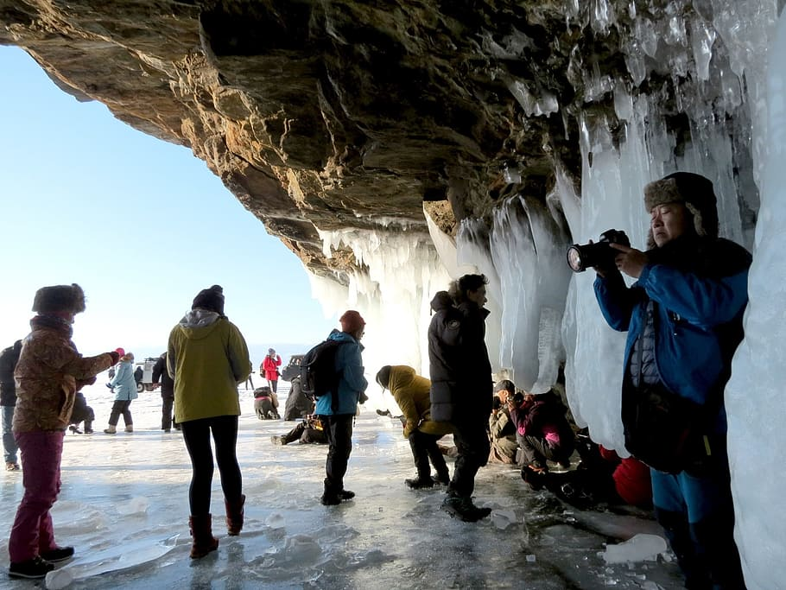
АКТИВНАЯ СОЦИАЛЬНАЯ ЖИЗНЬ.

Slide 6
Решив вести здоровый образ жизни, нельзя не принять еще его составляющие,которые делают человека окончательно счастливым:
ЭТО:
интересная деятельность
освоение новых навыков и хобби
путешествия
расширение кругозора и эрудиции,постоянная учеба чему-то новому
широкий круг общения.
Все это ещё отлично тренирует серые клеточки мозга, ибо такая постоянная интеллектуальная и эмоциональная тренировка не даст вашему мозгу “простаивать”.Естественно, что интереснее вести здоровый образ жизни, когда вы не одиноки! Присутствие родных, любимого человека и верных друзей, конечно, стимулируют поддерживать себя в форме и вести здоровый образ жизни. Рациональный режим дня, труда и отдыха.

Slide 7

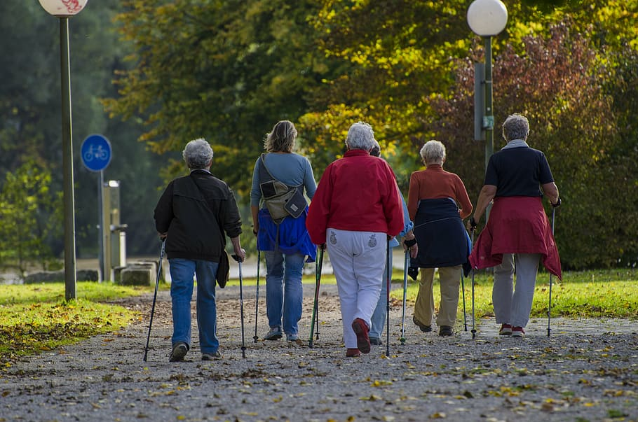
ДВИГАТЕЛЬНАЯ АКТИВНОСТЬ.

Slide 8
К сожалению, пониженная двигательная активность-болезнь современного общества. Вы можете( и должны!) выбирать для себя наиболее приемлемый вид двигательной активности:
аэробика и другие активные упражнения
бег
гимнастика
массаж
катание на велосипеде,лыжах,роликах,коньках
плавание
спортивные игры
танцы
ходьба
Главное- регулярность, минимум 3-4 раза в неделю.

Slide 9
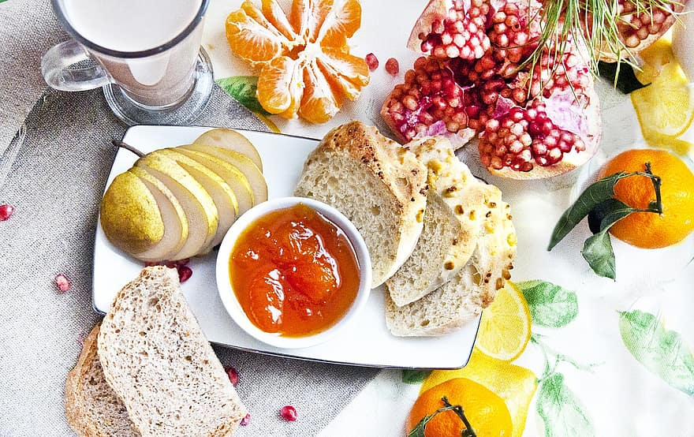
ПРАВИЛЬНО ОРГАНИЗОВАННОЕ ПИТАНИЕ

Slide 10
********************************************************************************************
Никто не будет спорить, что здоровое питание-очень важная составляющая жизнедеятельности человека. Как правило, в понятие “здоровое питание” входит понятие “рациональная диета”. Принципы здорового питания таковы:
-не переедать! Переедание приводит к многочисленным заболеваниям.Нарушается нормальный обмен веществ.Следует вставать из-за стола слегка голодным;
-старайтесть больше употреблять овощей, фруктов,круп, а во избежание синдрома хронической усталости надо пить и витаминные комплексы;
-пить: слабощелочную минеральную воду без газа, предпочтение отдавать зеленому чаю, чистой воде, свежевыжатым сокам, какао;
-чаще употреблять продукты, “работающие” на долголетие: гранаты, грейпфрукт, ежевика, зелень-большинство видов, земляника, капуста,клюква,лук, малина, орехи рпзные, помидоры, свёкла, темные сорта винограда, фасоль, чернослив, черная смородина и черноплодная рябина, чеснок, шпинат, яблоки
-отсутствие вредных привычек.
****************************************************************************

Slide 11
ФАКТОРЫ,ускоряющие старение:
-стресс
- волнение
-чувство беспомощности
-депрессия
-враждебность по отношению к себе и другим
-неспособность выражать эмоции
отсутствие близких друзей
-курение и алкоголь

Slide 12
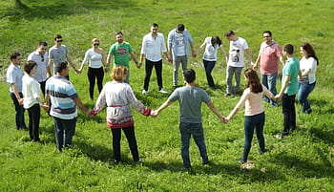
Факторы,связанные со здоровым долголетием:
оптимизм, надежда, чувство самообладания, счастье, счастливые долговременные взаимоотношения с друзьями и супругами, способность устанавливать и поддерживать близкие дружеские отношения, принимать алкоголь в небольших количествах, регулярные и не слишком интенсивные физические упражнения , сон по 6-8 часов в сутки.

Slide 13

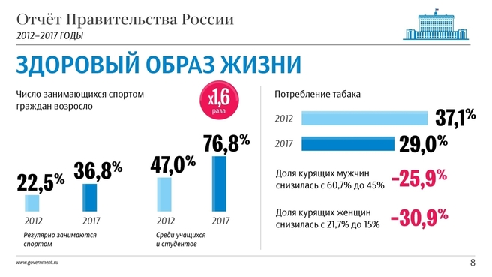
АКТИВНОЕ ДОЛГОЛЕТИЕ-это здоровый образ жизни и его составляющие. Это бесплатная возможность сохранять молодость, красоту, долголетие….

Slide 14
Нектороые рекомендации лицам третьего возраста:
Следить за своим здоровьем, поддерживать имеющийся уровень своего здоровья;
Уметь и знать основные принципы самоконтроля своего состояния.
Соблюдать принципы здорового образа жизни во всех сверах жизнедеятельности
Поддерживать достаточную физическую активность(в соответствии с возрастом)
Знать и уметь, как организовать индивидуальное сбалансированное птиание.
Создавать условия оптимальной умственной и физической активности, поддерживать баланс между трудом и отдыхом;
Ограничить употребление алкогольных напитков;
Отказаться от употребления табака;
Регулярно проходить медицинские осмотры;
Соблюдать меры безопасности в повседневной деятельности;
Как можно дольше сохранять свою профессиональную деятельность, посещение клубов, кружков по интересам,посещение культурных мероприятий;
Строго выполнять назначения лечащего врача,не заниматься самолечением;
Систематически заниматься умственной деятельностью,тренировать память

Slide 15
“РАБОТА НЕОБХОДИМА ДЛЯ ЗДОРОВЬЯ”
Гиппократ

Slide 16
Спасибо за внимание!

